Slide 1

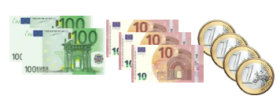

Prova
Nom i cognoms:
Data:
1. Escriu un número de tres xifres que tinga un 4 en les centenes (1 punt).
2. Marca amb una creu (x) el número de tres xifres que té un 5 en les centenes, un 3 en les desenes i un 8 en les unitats (1 punt).
835
385
538
3. Quants diners hi ha? (1 punt).
+
+
=
4. Dibuixa els bitllets i les monedes que necessites per pagar 213 € (1 punt).
5. Suma 10 cada vegada. (1 punt).
304
314
344
6. Resta 10 cada vegada. (1 punt).
551
511
Mètode Snappet. Prova 1 3r. Pàgina 1 de 2.

Slide 2

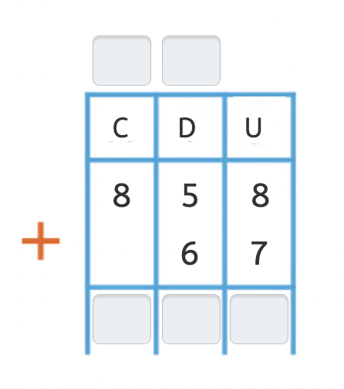
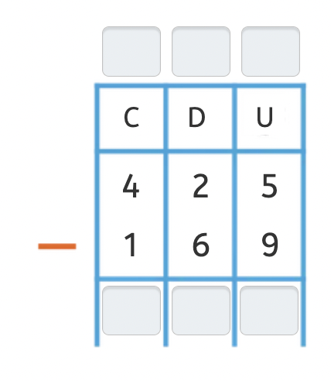
Prova
Nom i cognoms:
Data:
7. Utilitza en cada cas estes tres xifres i escriu: (1 punt).
a) Un número més gran que 230.
b) Un número més xicotet que 700.
8. Ordena estos números del més xicotet al més gran (1 punt).
511
309
935
488
197
9. Arredonix el número 836 (1 punt).
a) A la desena més pròxima:
b) A la centena més pròxima:
10. Completa (1 punt).
Mètode Snappet. Prova 1 3r. Pàgina 2 de 2.

